Slide 1

磁芯线圈设计
2026年04月02日
叶昌庆

Slide 2
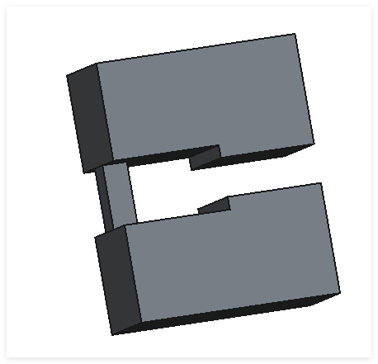
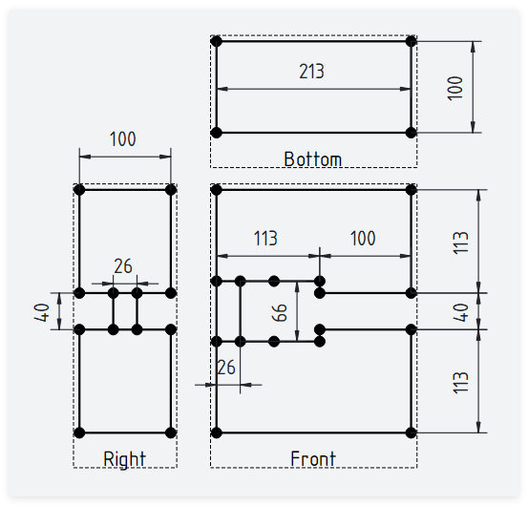
测试用磁芯设计
分块制作
基于 Coil5
中心轨迹SNR = 7.81
质量~22kg
规格（mm） | 数目
113*100*100 | 4
113*100*25 | 16
26*26*40 | 1

Slide 3
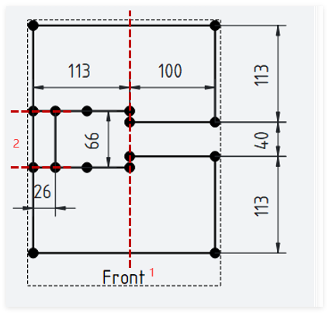
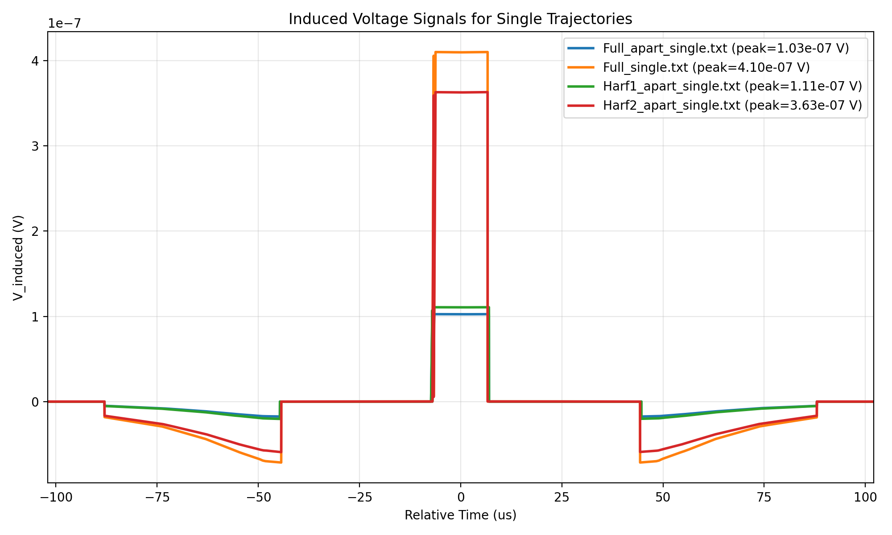
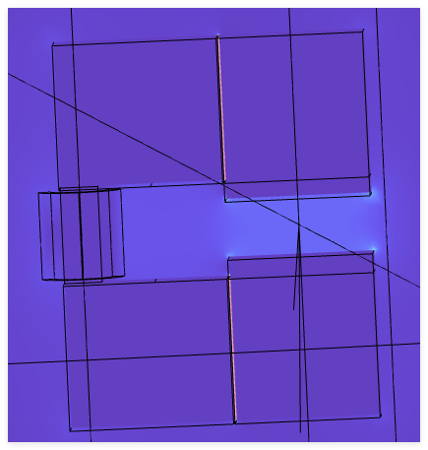
SNR 变化
操作 | SNR | SNR
完整磁芯 | 7.73 | 4.71
断开’1’处 | 6.02 | 3.67
断开’2’处 | 0.61 | 0.37
断开‘1’’2’处 | 0.52 | 0.31
Full:
Apart：
增加了 x方向的探测能力

